Slide 1










Chủ điểm 1
TUỔI NHỎ
LÀM VIỆC NHỎ

Slide 2


Slide 3

Nêu cách hiểu hoặc suy nghĩ của em về tên chủ điểm
“Tuổi nhỏ làm việc nhỏ”.

Slide 4
tên
đặc điểm
ý nghĩa
Chia sẻ về một món quà em được tặng hoặc đã tặng cho bạn bè,

Slide 5

CHIA SẺ TRƯỚC LỚP

Slide 6
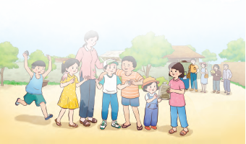
Quan sát tranh và cho biết, trong tranh vẽ gì?

Slide 7
Tiếng việt 4
NHỮNG
NGÀY HÈ
TƯƠI ĐẸP
NHỮNG
NGÀY HÈ
TƯƠI ĐẸP

Slide 8


LUYỆN ĐỌC THÀNH TIẾNG

Slide 9




ĐỌC MẪU

Slide 10
Những ngày hè tươi đẹp
Cuối cùng, kì nghỉ hè của tớ cũng khép lại. Tớ đã chuẩn bị sẵn sàng trở lại thành phố để bước vào năm học mới, vậy mà lúc chia tay, tớ cứ tiếc những ngày ở quê trôi nhanh quá.
Sáng đó, như bao buổi sáng khác ở làng, trời lấp lánh nắng. Ông bà ôm tớ và nói: “Hè năm sau, anh em cháu nhớ về nhé!”. Tớ "dạ" thật to, không quên nhờ ông bà đặc biệt để ý đến con lợn út. Cô Lâm nói không cần đợi đến năm sau, cuối năm về dự đám cưới của cô với chú Khang. Khi ấy, chắc lợn út của tớ đã lớn tướng rồi. Ông bà cùng cô Lâm bịn rịn tiễn bố mẹ và anh em tớ ra đầu ngõ.
Vừa lúc hội bạn ở làng ùa đến. Đứa nào cũng cầm trên tay một thứ gì đó.

Slide 11
– Cậu tặng chúng tớ cuốn ''Từ điển tiếng Việt'' rồi, đây là quà, để cậu nhớ về chúng tớ. – Điệp nói thế, sau khi chìa cho tớ cây cỏ chọi gà lớn chưa từng thấy.
Thằng Văn cho tớ hòn bi ve đẹp nhất, quý nhất của nó. Thằng Lê cho tớ hòn đá hình siêu nhân nhặt ở bờ suối, trước giờ vẫn được nó giữ như báu vật. Sau cùng là Tuyết, nó cho tớ chồng bánh đa chưa nướng, dặn lên phố nướng ăn để nhớ mà về chơi với nhau.
Tớ chào các bạn và hứa sẽ nhớ việc tập hợp sách để gửi về làm tủ sách ở đình làng.
Trên xe ô tô, lần lượt ngôi nhà của ông bà, con đường làng tớ vẫn gọi là đường thơm, và cánh đồng nữa, trôi dần về phía sau. Tớ mở to mắt, nhìn, rồi tưởng tượng về mùa hè năm sau…
Văn Thành Lê

Slide 12
Theo em, bài viết có thể chia làm mấy đoạn?
Bài viết có thể chia làm 4 đoạn
+ Đoạn 1: Từ đầu đến “trôi nhanh quá”..
+ Đoạn 2: Tiếp theo đến “ra đầu ngõ”.
+ Đoạn 3: Tiếp theo đến “ở đình làng”.
+ Đoạn 4: Còn lại.

Slide 13
Những ngày hè tươi đẹp
1
Cuối cùng, kì nghỉ hè của tớ cũng khép lại. Tớ đã chuẩn bị sẵn sàng trở lại thành phố để bước vào năm học mới, vậy mà lúc chia tay, tớ cứ tiếc những ngày ở quê trôi nhanh quá.
Sáng đó, như bao buổi sáng khác ở làng, trời lấp lánh nắng. Ông bà ôm tớ và nói: “Hè năm sau, anh em cháu nhớ về nhé!”. Tớ "dạ" thật to, không quên nhờ ông bà đặc biệt để ý đến con lợn út. Cô Lâm nói không cần đợi đến năm sau, cuối năm về dự đám cưới của cô với chú Khang. Khi ấy, chắc lợn út của tớ đã lớn tướng rồi. Ông bà cùng cô Lâm bịn rịn tiễn bố mẹ và anh em tớ ra đầu ngõ.
Vừa lúc hội bạn ở làng ùa đến. Đứa nào cũng cầm trên tay một thứ gì đó.
2
3

Slide 14
– Cậu tặng chúng tớ cuốn ''Từ điển tiếng Việt'' rồi, đây là quà, để cậu nhớ về chúng tớ. – Điệp nói thế, sau khi chìa cho tớ cây cỏ chọi gà lớn chưa từng thấy.
Thằng Văn cho tớ hòn bi ve đẹp nhất, quý nhất của nó. Thằng Lê cho tớ hòn đá hình siêu nhân nhặt ở bờ suối, trước giờ vẫn được nó giữ như báu vật. Sau cùng là Tuyết, nó cho tớ chồng bánh đa chưa nướng, dặn lên phố nướng ăn để nhớ mà về chơi với nhau.
Tớ chào các bạn và hứa sẽ nhớ việc tập hợp sách để gửi về làm tủ sách ở đình làng.
Trên xe ô tô, lần lượt ngôi nhà của ông bà, con đường làng tớ vẫn gọi là đường thơm, và cánh đồng nữa, trôi dần về phía sau. Tớ mở to mắt, nhìn, rồi tưởng tượng về mùa hè năm sau…
Văn Thành Lê
4

Slide 15
Theo em, trong bài đọc có những từ nào em cảm thấy khó đọc?

Slide 16
Luyện đọc từ khó
lớn tướng
bịn rịn
sẵn sàng
lấp lánh
cỏ chọi gà
tưởng tượng

Slide 17

LUYỆN ĐỌC HIỂU

Slide 18

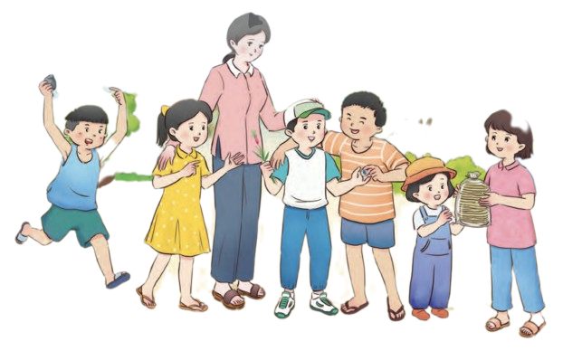
lưu luyến không muốn rời xa khi phải chia tay.
Bịn rịn:

Slide 19

Từ điển Tiếng Việt
Từ điển giải nghĩa tiếng Việt

Slide 20
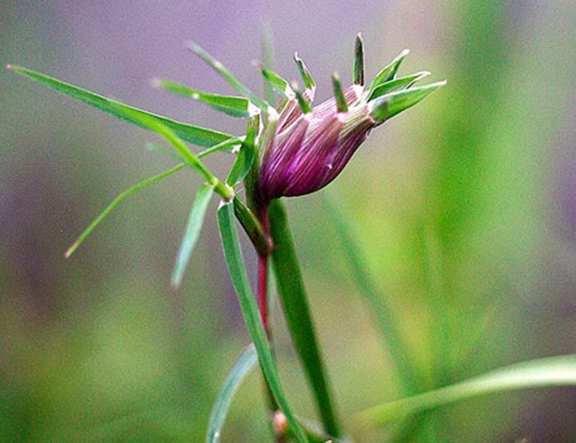
cỏ chọi gà
Cỏ gà, còn gọi là cỏ chỉ, cỏ ống, là loại cỏ có thân rễ bò dài ở gốc, thẳng đứng ở ngọn, cứng. Đặc biệt, thân cỏ thường có nốt sần do những bẹ lá tạo thành. Trẻ em thường chơi chọi cỏ gà bằng cách “chọi” nốt sần vào nhau, nốt sần nào bị đứt rời ra thì coi như “gà” thua.

Slide 21
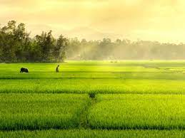
đường thơm
ý nói đường thơm hương lúa chín, hương hoa cỏ ở làng quê

Slide 22
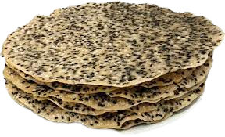
Bánh đa
Còn gọi là bánh tráng, thành phần chính là bột gạo được hòa tan với nước và có thể cho thêm mè, tráng mỏng, phơi khô. Nướng trước khi ăn.

Slide 23
tưởng tượng
tạo ra trong trí hình ảnh những cái không có hoặc chưa có ở trước mắt

Slide 24
Luyện đọc câu dài
Sau cùng là Tuyết,/ nó cho tớ chồng bánh đa chưa nướng,/ dặn lên phố nướng ăn/ để nhớ/ mà về chơi với nhau.//

Slide 25
Luyện đọc câu dài
Tớ chào các bạn/ và hứa sẽ nhớ việc tập hợp sách/ để gửi về/ làm tủ sách ở đình làng.//

Slide 26


Slide 27


01
Kết thúc kì nghỉ hè ở quê, bạn nhỏ tiếc điều gì?
Kết thúc kì nghỉ hè ở quê, bạn nhỏ tiếc những ngày hè trôi qua nhanh quá.

Slide 28
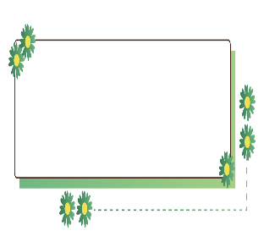
02
Những chi tiết nào cho thấy ông bà và cô Lâm rất yêu quý con cháu?
Ông bà ôm bạn nhỏ, dặn dò hè năm sau nhớ về.
Ông bà cùng cô Lâm bịn rịn tiễn bố mẹ, anh em bạn nhỏ ra đầu ngõ.

Slide 29


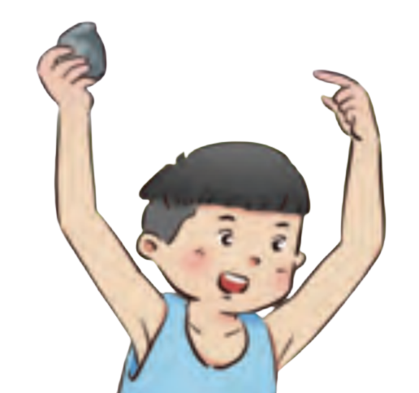


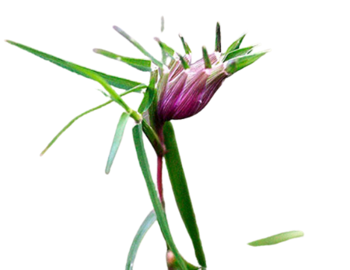
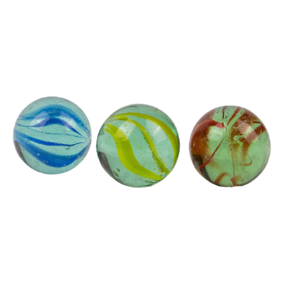
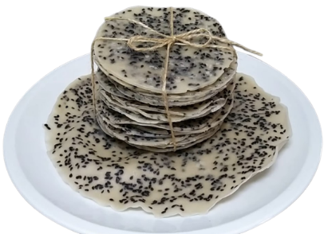

Mỗi người bạn tặng cho bạn nhỏ món quà gì? Những món quà ấy thể hiện điều gì?
03
ĐIỆP
VĂN
LÊ
TUYẾT
Những món quà quê bình dị nhưng chứa nhiều tình cảm chân thành của các bạn nhỏ.

Slide 30

Trước khi trở lại thành phố, bạn nhỏ hứa sẽ làm gì? Việc làm đó có ý nghĩa như thế nào?
04
Bạn nhỏ hứa sẽ tập hợp sách gửi về làm tủ sách ở đình làng.
Việc tặng sách vừa để chia sẻ những quyển sách hay, chia sẻ tri thức; khuyến khích, động viên các bạn cùng học tập, cùng tiến bộ.

Slide 31
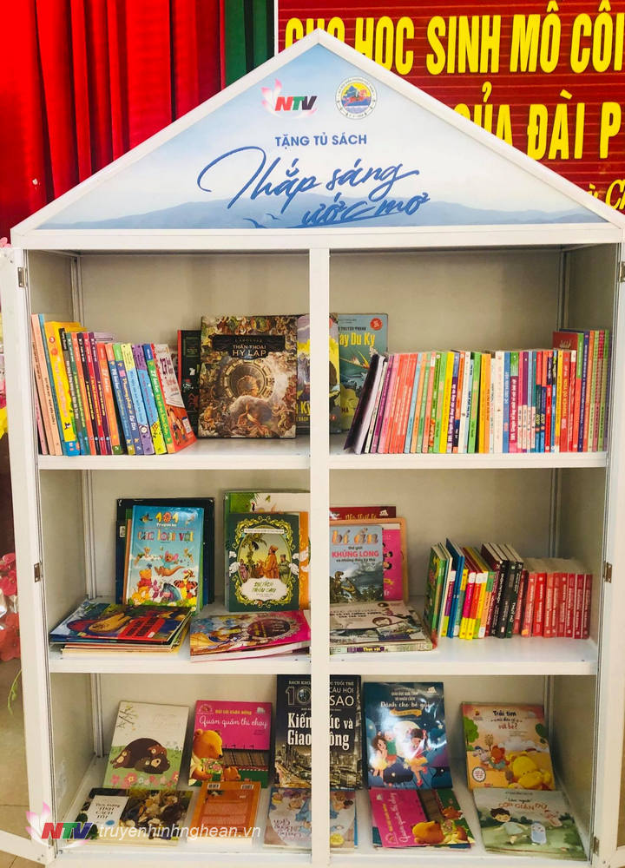
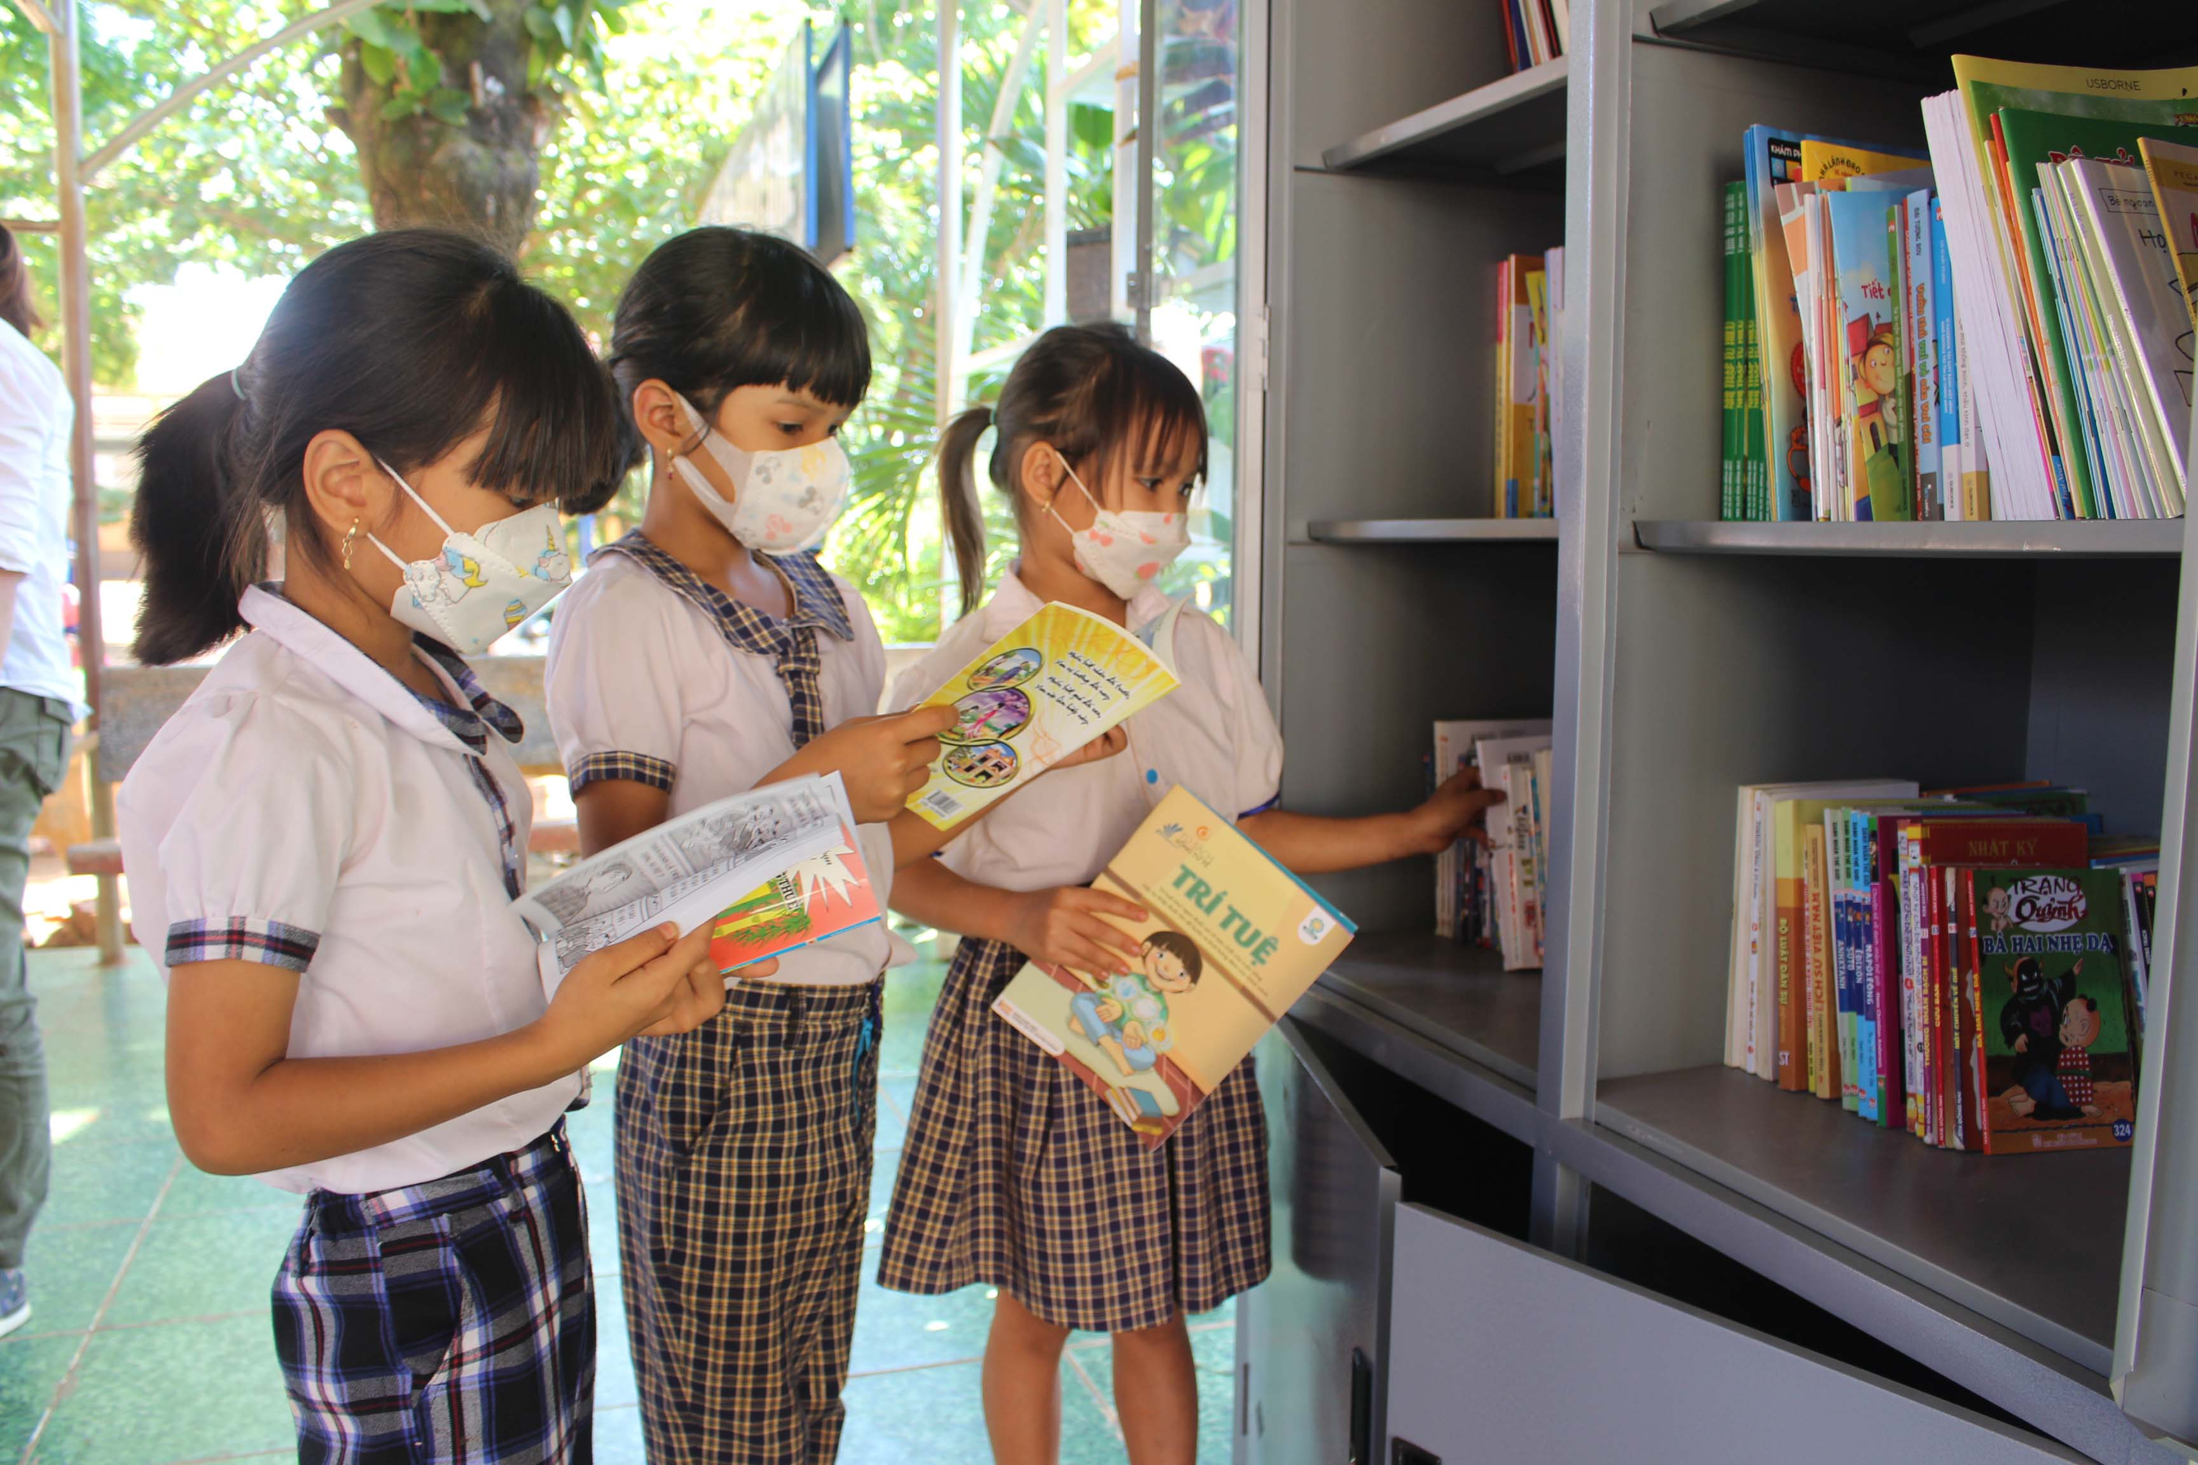
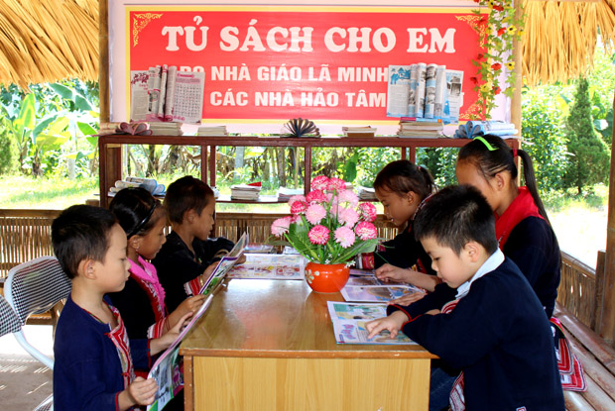

Slide 32
Theo em, bạn nhỏ tưởng tượng những điều gì về mùa hè năm sau?
05
Bạn bè gặp nhau. Kể cho nhau nghe chuyện của một năm vừa qua.
Cùng chơi đùa trên những cánh đồng.
Tủ sách đình làng đã được hoàn thành. Bạn bè cùng nhau đọc sách.

Slide 33
Em mong ước điều gì cho kì nghỉ hè sắp tới của mình? Vì sao?
06

Slide 34
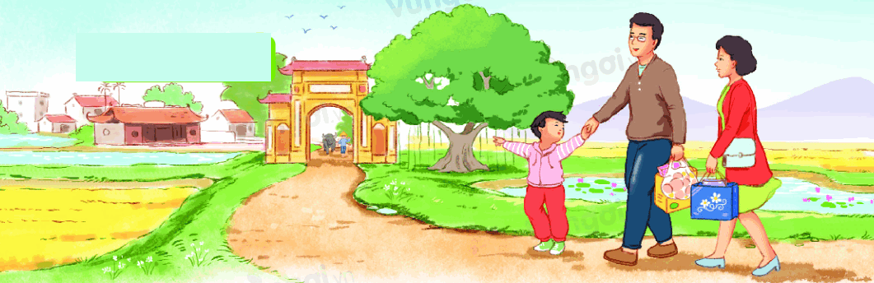


Về quê thăm ông bà.
Học các môn năng khiếu yêu thích.
Đi du lịch.

Slide 35
Những ngày hè tươi đẹp
Cuối cùng, kì nghỉ hè của tớ cũng khép lại. Tớ đã chuẩn bị sẵn sàng trở lại thành phố để bước vào năm học mới, vậy mà lúc chia tay, tớ cứ tiếc những ngày ở quê trôi nhanh quá.
Cảm xúc của bạn nhỏ khi mùa hè khép lại.

Slide 36
Sáng đó, như bao buổi sáng khác ở làng, trời lấp lánh nắng. Ông bà ôm tớ và nói: “Hè năm sau, anh em cháu nhớ về nhé!”. Tớ "dạ" thật to, không quên nhờ ông bà đặc biệt để ý đến con lợn út. Cô Lâm nói không cần đợi đến năm sau, cuối năm về dự đám cưới của cô với chú Khang. Khi ấy, chắc lợn út của tớ đã lớn tướng rồi. Ông bà cùng cô Lâm bịn rịn tiễn bố mẹ và anh em tớ ra đầu ngõ.
Tình cảm của ông bà và cô Lâm dành cho con cháu.

Slide 37
Vừa lúc hội bạn ở làng ùa đến. Đứa nào cũng cầm trên tay một thứ gì đó.
– Cậu tặng chúng tớ cuốn ''Từ điển tiếng Việt'' rồi, đây là quà, để cậu nhớ về chúng tớ. – Điệp nói thế, sau khi chìa cho tớ cây cỏ chọi gà lớn chưa từng thấy.
Thằng Văn cho tớ hòn bi ve đẹp nhất, quý nhất của nó. Thằng Lê cho tớ hòn đá hình siêu nhân nhặt ở bờ suối, trước giờ vẫn được nó giữ như báu vật. Sau cùng là Tuyết, nó cho tớ chồng bánh đa chưa nướng, dặn lên phố nướng ăn để nhớ mà về chơi với nhau.
Tớ chào các bạn và hứa sẽ nhớ việc tập hợp sách để gửi về làm tủ sách ở đình làng.
Tình cảm giữa bạn nhỏ với những người bạn ở quê.

Slide 38
Trên xe ô tô, lần lượt ngôi nhà của ông bà, con đường làng tớ vẫn gọi là đường thơm, và cánh đồng nữa, trôi dần về phía sau. Tớ mở to mắt, nhìn, rồi tưởng tượng về mùa hè năm sau…
Cảm xúc của bạn nhỏ trên đường trở lại phố

Slide 39




Kỉ niệm đẹp của bạn nhỏ với với người thân, bạn bè,... ở quê trong ngày chia tay để trở lại thành phố. Từ đó, rút ra được ý nghĩa: Những lời nói, việc làm cho thấy các bạn đã lớn, đã biết thể hiện tình cảm, sự quan tâm, chia sẻ với bạn bè, người thân.

Slide 40

LUYỆN ĐỌC LẠI

Slide 41



giọng người dẫn chuyện thong thả, vui tươi,
Nhấn giọng ở những từ ngữ chỉ hoạt động, trạng thái và cảm xúc của các nhân vật, từ ngữ gọi tên các món quà;
Giọng Điệp thể hiện tình cảm lưu luyến, không muốn rời xa).
........

Slide 42
Vừa lúc hội bạn ở làng/ ùa đến.// Đứa nào cũng cầm trên tay/ một thứ gì đó.//– Cậu tặng chúng tớ/ cuốn “Từ điển tiếng Việt” rồi,/ đây là quà,/ để cậu nhớ về chúng tớ.// – Điệp nói thế,/ sau khi chìa cho tớ cây cỏ chọi gà/ lớn chưa từng thấy.//
Văn cho tớ/ hòn bi ve đẹp nhất,/ quý nhất của nó.// Lê cho tớ/ hòn đá hình siêu nhân/ nhặt ở bờ suối,/ trước giờ vẫn được nó giữ/ như báu vật.// Sau cùng là Tuyết,/ nó cho tớ chồng bánh đa chưa nướng,/ dặn lên phố nướng ăn/ để nhớ mà về chơi với nhau.//
Tớ chào các bạn/ và hứa sẽ nhớ việc tập hợp sách/ để gửi về/ làm tủ sách ở đình làng.//

Slide 43




Luyện đọc diễn cảm
Thi đua
Tổ 4
Tổ 2
Tổ 3
Tổ 1
Chấm điểm nào!

Slide 44
HOẠT ĐỘNG NỐI TIẾP

Slide 45
Em nêu lại nội dung của bài đọc : Những ngày hè tươi đẹp

Slide 46
Luyện đọc diễn cảm bài đọc
Luyện tập trả lời câu hỏi
Dặn dò

Slide 47
Chúc các em học tốt!

Slide 48
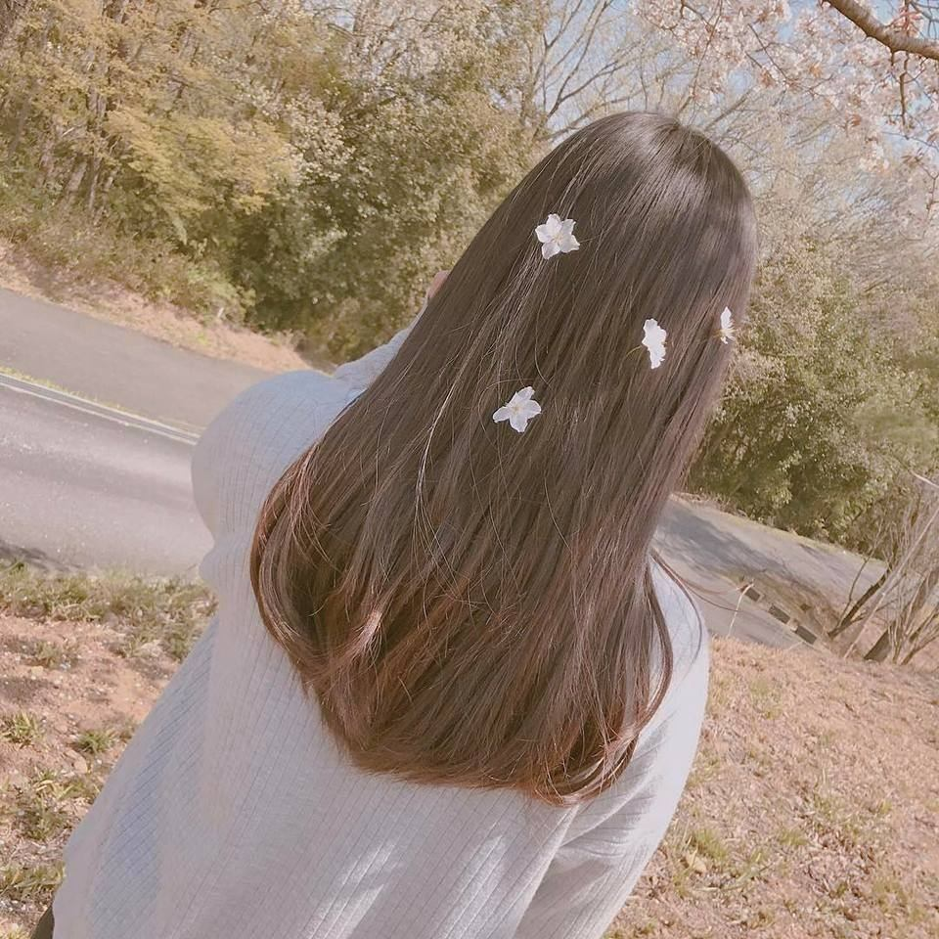

BÀI SOẠN CỦA EM LAN HƯƠNG – 035.447.3852
QUÝ THẦY/ CÔ KHÔNG GỬI BÀI VÀO CÁC HỘI NHÓM ZALO HAY FB, CÁC WEB.....
EM CHỈ GIAO DỊCH BẰNG DUY NHẤT 1 NICK FB : LAN HƯƠNG. Lik Fb của em: https://www.facebook.com/GADTLANHUONG0354473852)
VÀ ZALO LAN HƯƠNG SĐT 0354473852.
MỌI GIAO DỊCH BẰNG NICK KHÁC ĐỀU LÀ MẠO DANH EM VÀ LỪA ĐẢO Ạ!
EM XIN CHÂN THÀNH CẢM ƠN! KÍNH CHÚC THẦY/CÔ DẠY TỐT Ạ!

